Slide 1

Analyse Éthique
Par :
Amazigh Abibsi, Raphael Bouchard, Charles Carignan, Édouard Denommée, Jeffrey Fisher, Marc-Antoine Houde et Sébastien Courtois

Slide 2
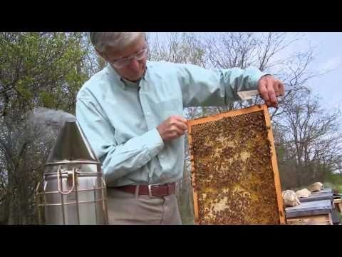

Slide 3
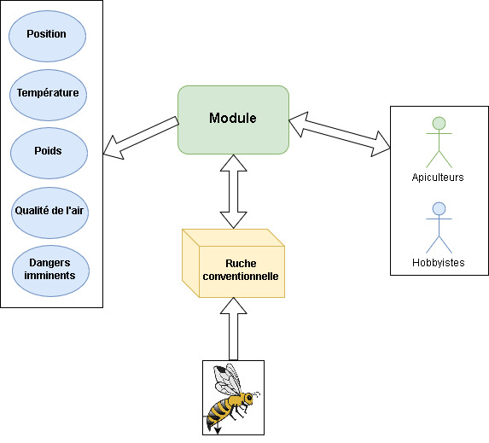
Définition du projet
Diminuer la mortalité
chez les abeilles

Slide 4


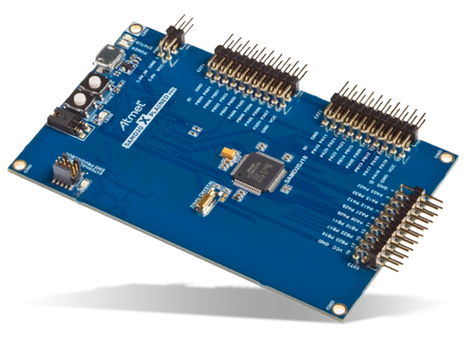

Application
Microcontrôleurs Atmel Xplained
Interface graphique Electron
Capteurs et actionneurs génériques pour preuve de concept
Protocole application
Atmel PHY
Atmel HAL
Antennes ISM
Atmel NWK
Protocole application
Vitual UART
USB
Capteurs
Moniteur
Master
Slave

Slide 5
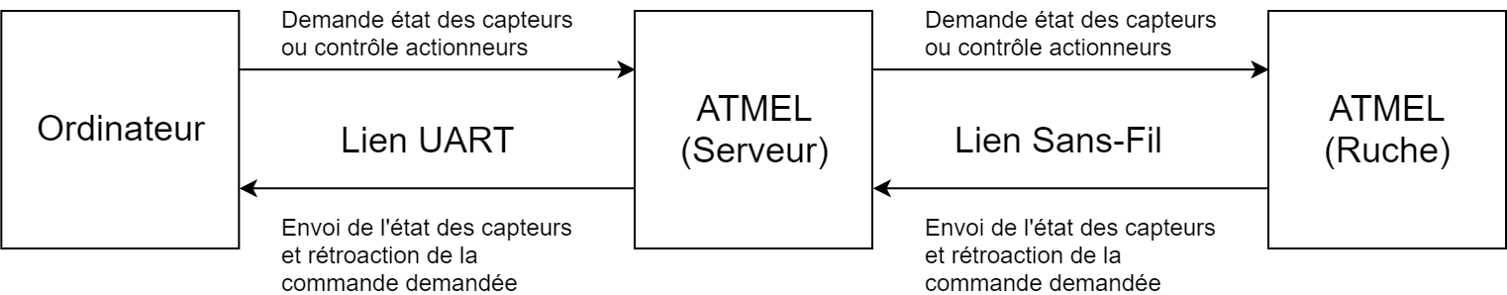
Architecture Globale

Slide 6
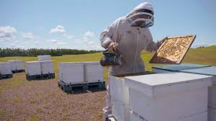
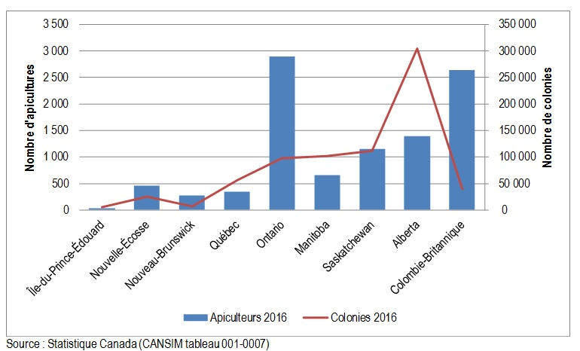
Axes innovants
Peu de produit disponibles au Canada
Produits sur mesure ou prêt à l’emploie
Système de communication en maille

Slide 7
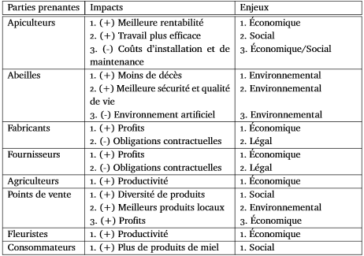
Identification des impacts et des enjeux

Slide 8
Identifications des défis
Économique
Social
Défis
Légal
Environnemental

Slide 9
Identifications des défis
1 - Conservation des abeilles
2 - Atteindre les objectifs de ventes
3 - Faciliter la vie aux apiculteurs

Slide 10
Priorisation des défis
Analyse et veille
Vecteur d’entrée
Valeurs et motivations des membres de l’équipe

Slide 11
Priorisation des défis
Conserver les populations d’abeilles
Faciliter le travail et la vie des apiculteurs
Assurer la rentabilité du produit

Slide 12
Veille – Points à considérer
Conditions de survie/besoins des abeilles
Température
Accès à l’eau
Vents tenus au minimum
Conditions de travail/requis de l’apiculteur
Détection d’essaimage
Poids de la ruche → Volume de miel
Produits existants
Prix élevé

Slide 13
Entrevues potentielles
Profil-type #1 : Apiculteur
Caractéristiques
Vivant principalement de l’apiculture
Questions
Type/nombre de ruches
Type d’exploitation
Routine de récolte du miel
Ouverture face à la technologie

Slide 14
Entrevues potentielles
Profil-type #2 : Agriculteur
Caractéristiques
Jeune et ouvert aux nouvelles technologies
Questions
Opinions sur les ruches sur les fermes
Opinions sur l’utilisation de technologies dans le milieu agricole
Opinion sur le produit de ruche intelligente

Slide 15
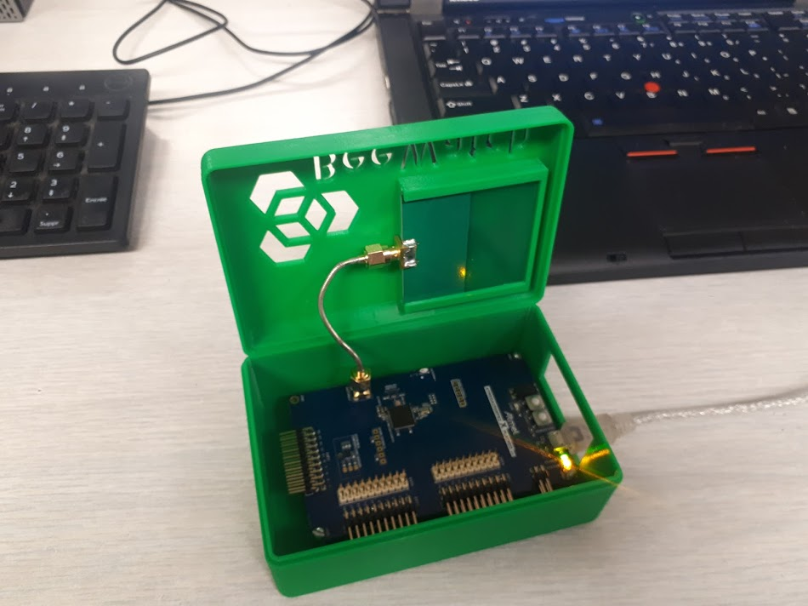
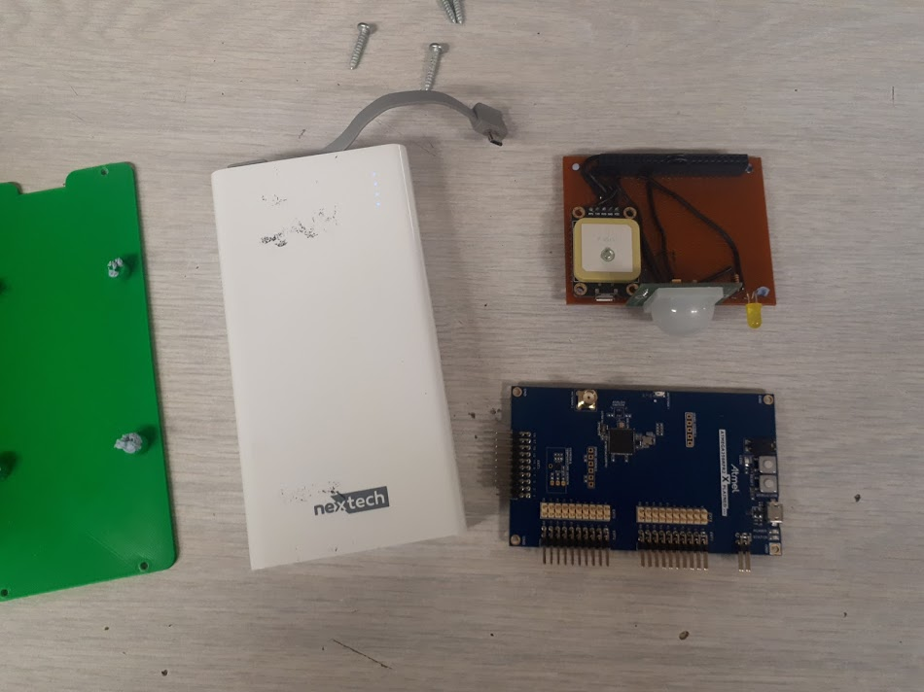
Implémentation: Protection des abeilles

Slide 16
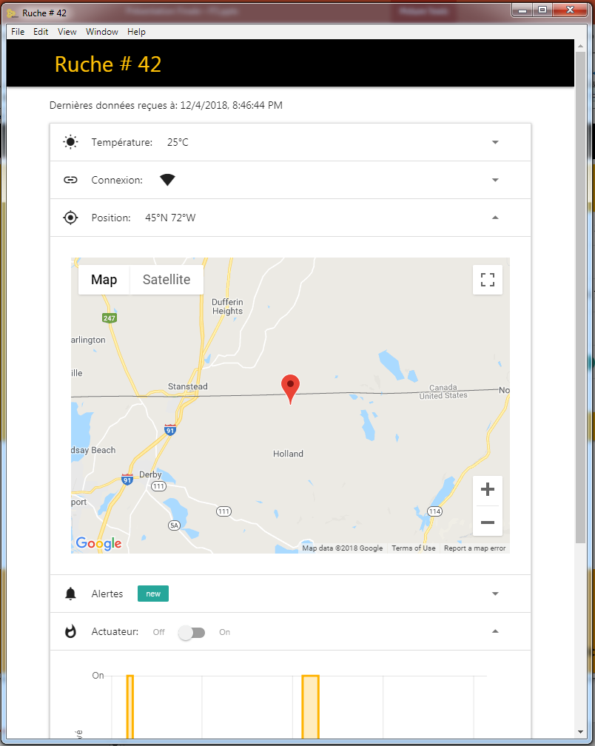
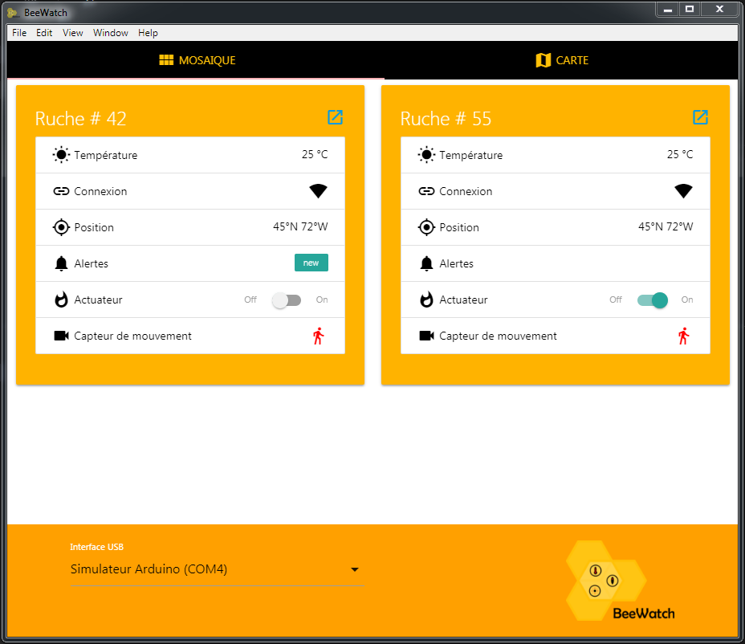
Implémentation: Faciliter le travail des apiculteurs

Slide 17

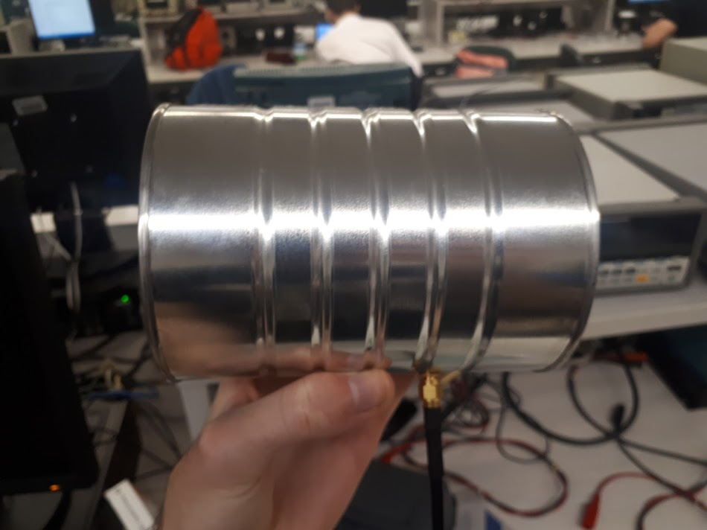
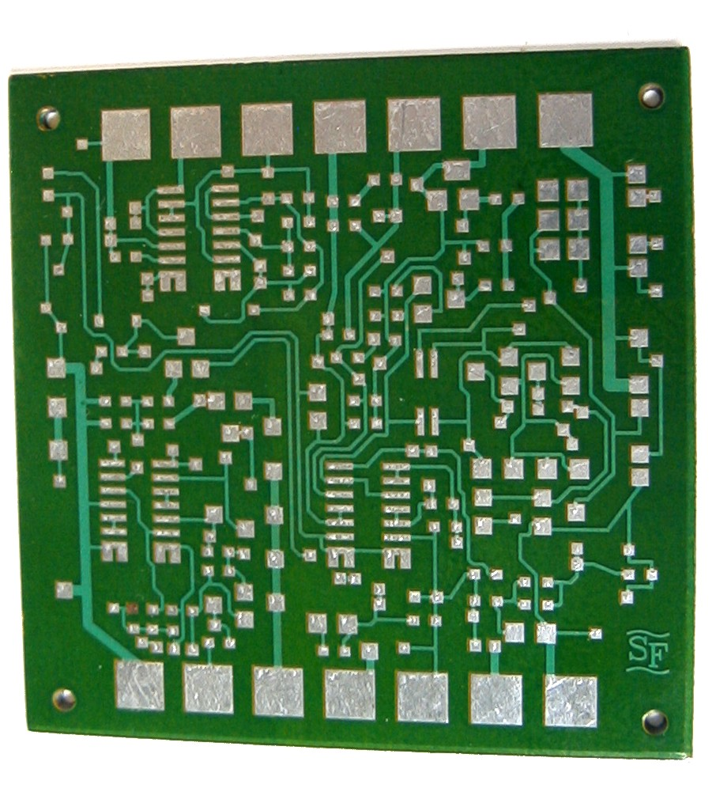
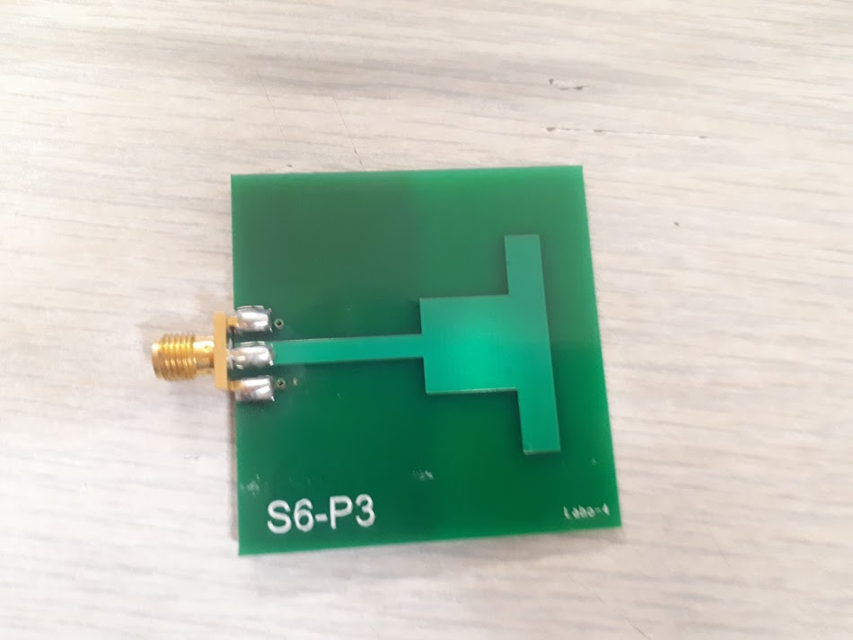
Implémentation: Rentabilité

Slide 18
Rétrospective face à la démarche

Slide 19
Période de questions

